Slide 1
5.6 负反馈放大电路的稳定性
一、自激振荡产生的原因及条件
二、负反馈放大电路稳定性的分析
三、负反馈放大电路稳定性的判断
四、消除自激振荡的方法
Notes:
本节课的教学目的：
1、理解负反馈放大电路产生自激振荡的原因、振荡频率为什么在放大电路的低频段或高频段，以及自激振荡的条件；
2、理解什么样的负反馈放大电路容易产生自激振荡，为什么实用的放大电路多为三级，而不是四级、五级……
3、消除自激振荡的基本思路是什么？如何采用滞后补偿的方法消除自激振荡？

Slide 2
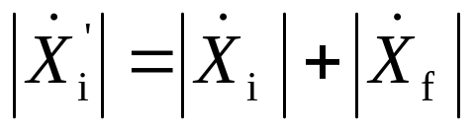
一、自激振荡产生的原因及条件
1. 现象：输入信号为0时，输出有一定幅值、一定频率的信号，称电路产生了自激振荡。
负反馈放大电路自激振荡的频率在低频段或高频段。
2. 原因
在低频段或高频段，若存在一个频率f₀，且当 f＝ f₀ 时附加相移为±π，则

Slide 3
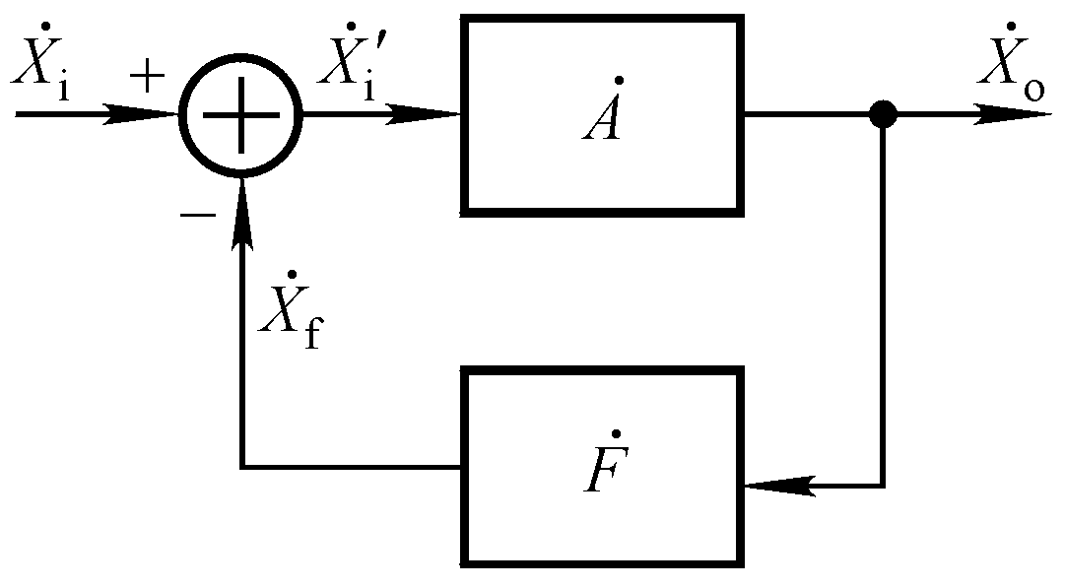
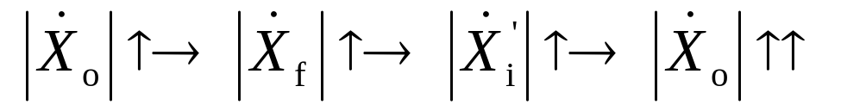
对 f=f₀的信号，净输入量是输入量与反馈量之和。
在电扰动下，如合闸通电，必含有频率为f₀的信号，对于f = f₀ 的信号，产生正反馈过程
输出量逐渐增大，直至达到动态平衡，电路产生了自激振荡。

Slide 4
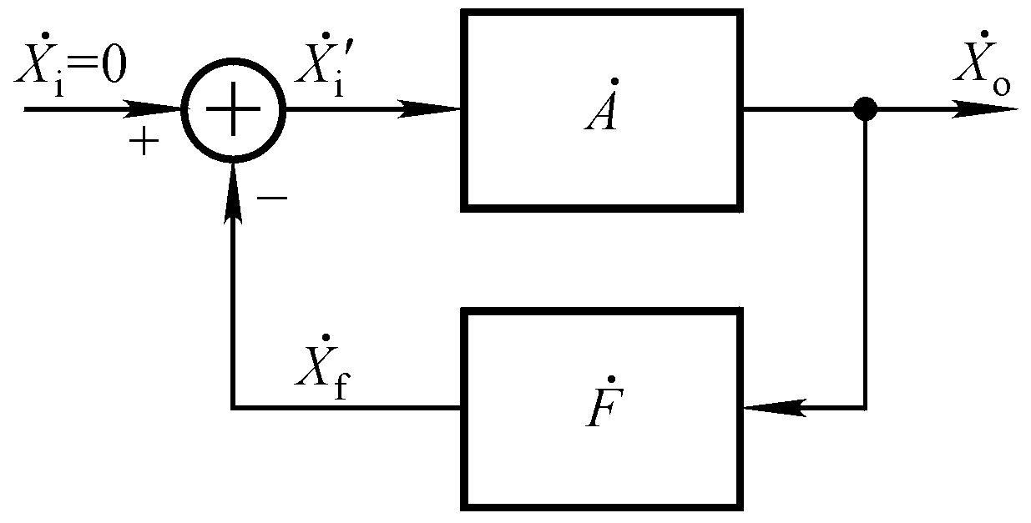
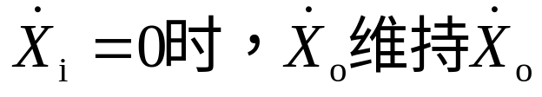
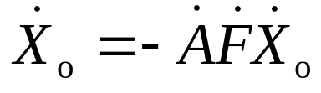
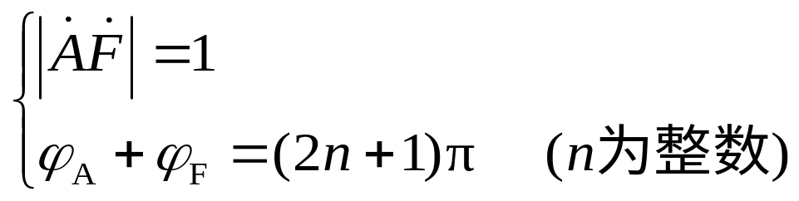

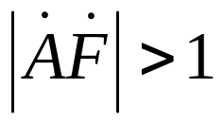
3. 自激振荡的条件
由于电路通电后输出量有一个从小到大直至稳幅的过程，起振条件为

Slide 5
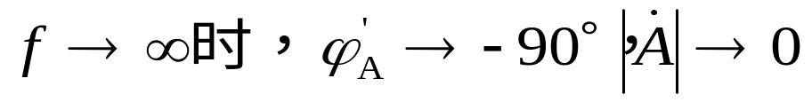
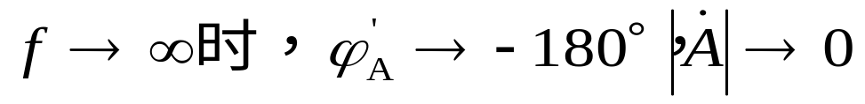
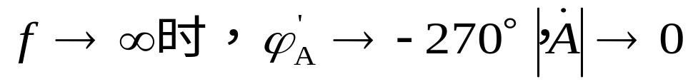
二、负反馈放大电路稳定性的分析
设反馈网络为电阻网络，放大电路为直接耦合形式。
①附加相移由放大电路决定;
②振荡只可能产生在高频段。
对于单管放大电路:
因没有满足相位条件的频率，故引入负反馈后不可能振荡。
对于两级放大电路:
因没有满足幅值条件的频率，故引入负反馈后不可能振荡。
对于三级放大电路:
对于产生－180º附加相移的信号频率，有可能满足起振条件，故引入负反馈后可能振荡。

Slide 6
什么样的放大电路引入负反馈后容易产生自激振荡？
三级或三级以上的直接耦合放大电路引入负反馈后有可能产生高频振荡；同理，耦合电容、旁路电容等为三个或三个以上的放大电路，引入负反馈后有可能产生低频振荡
环路放大倍数AF越大，越容易满足起振条件，闭合后越容易产生自激振荡。
放大电路的级数越多，耦合电容、旁路电容越多，引入的负反馈越深，产生自激振荡的可能性越大。

Slide 7
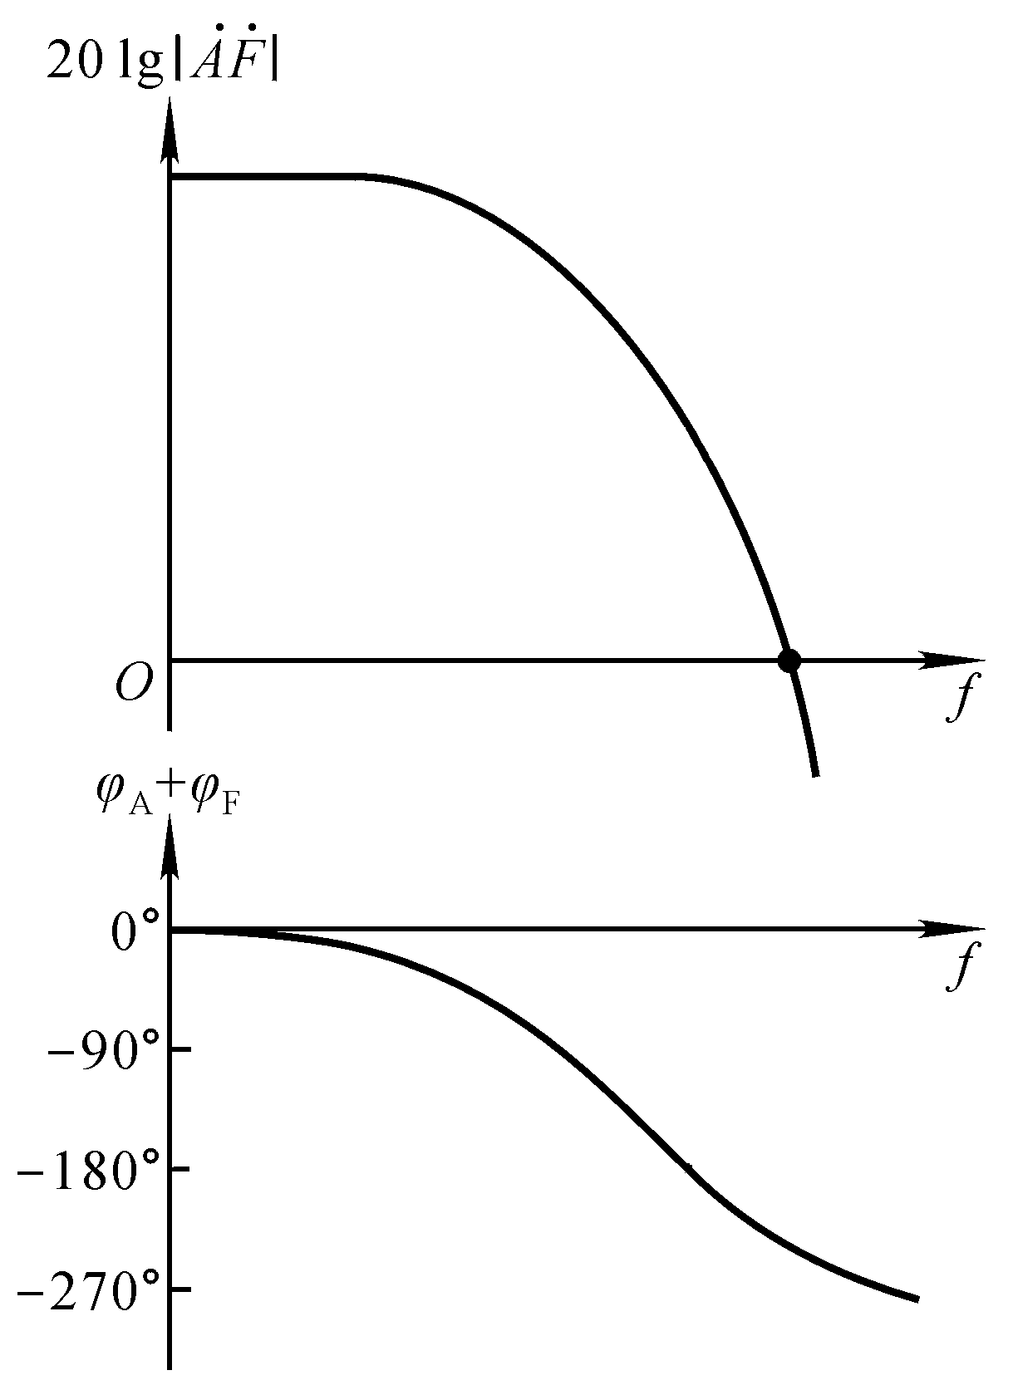
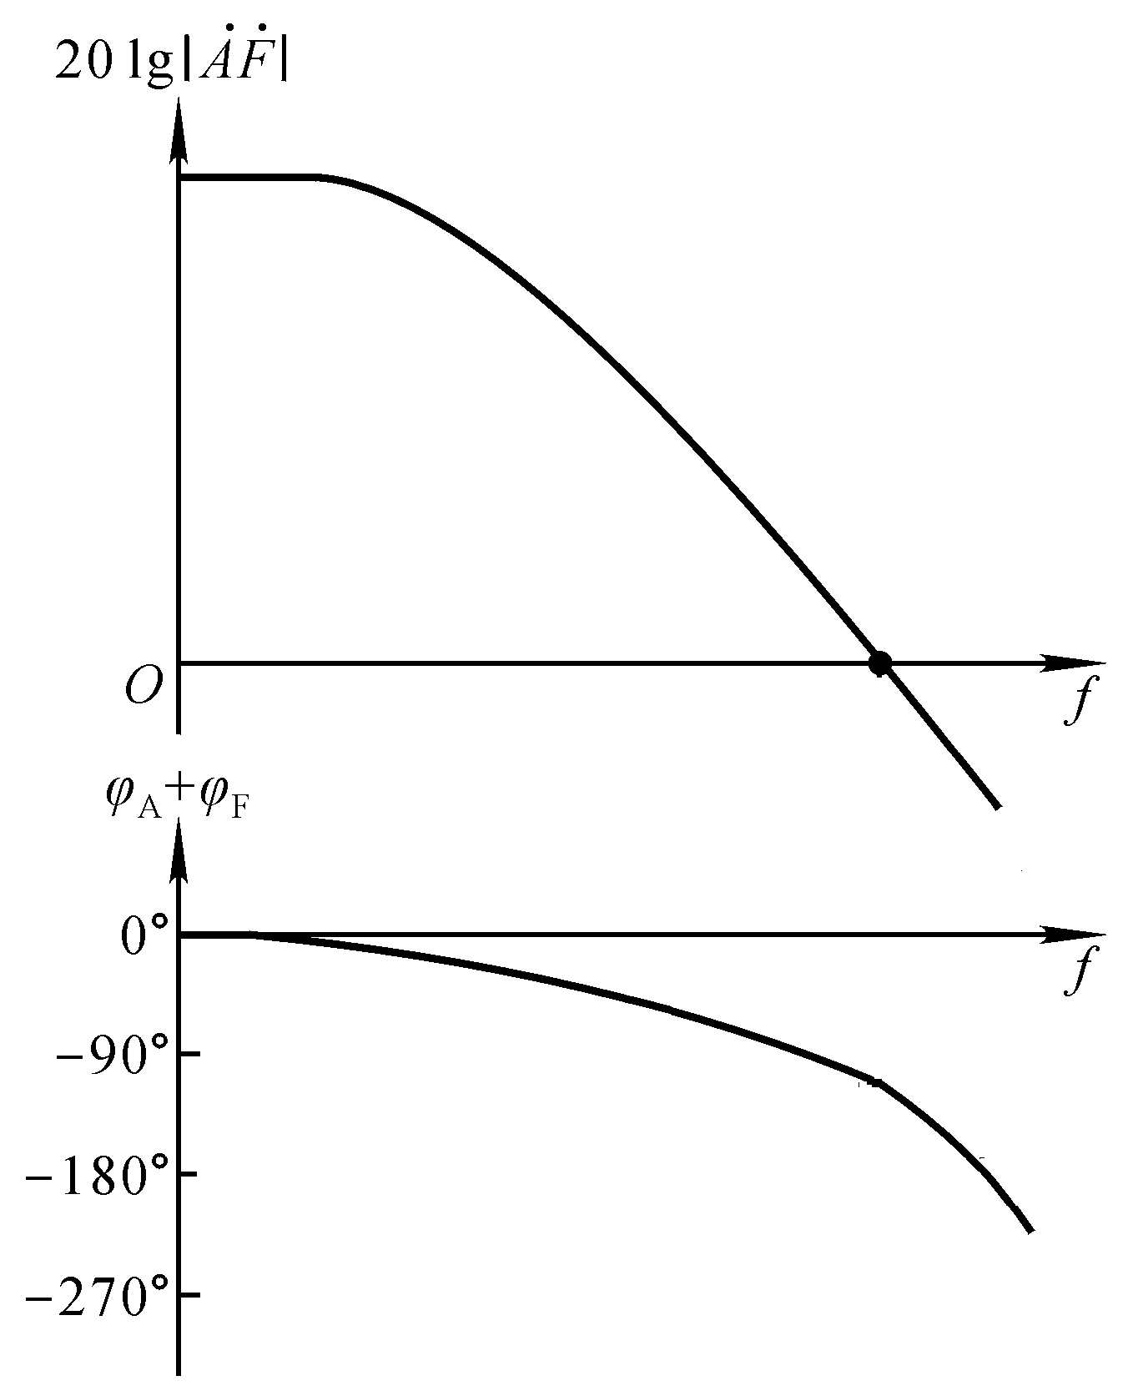
三、负反馈放大电路稳定性的判断
已知环路增益的频率特性来判断闭环后电路的稳定性。
使环路增益下降到0dB的频率，记作f_{c}；
使φ_{A}＋φ_{F}＝(2n＋1)π 的频率，记作f₀。
f_{c}
f_{c}
f₀
f₀

Slide 8
三、负反馈放大电路稳定性的判断
满足起振条件
f_{c}
f_{c}
f₀
f₀
电路不稳定
电路稳定
f₀＜ f_{c}，电路不稳定，会产生自激振荡； f₀ ＞ f_{c}，电路稳定，不会产生自激振荡。

Slide 9
稳定裕度
幅值裕度
f_{c}
G_{m}≤－10dB，且φ_{m}≥45º，负反馈放大电路才具有可靠的稳定性。
G_{m}
f₀
φ_{m}
电路稳定
相位裕度

Slide 10
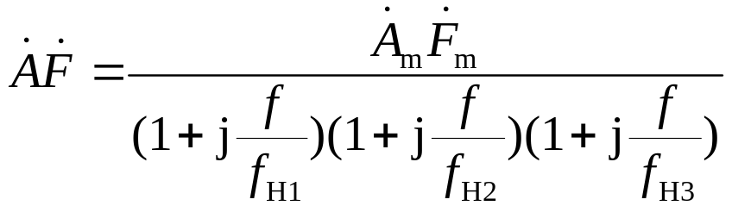
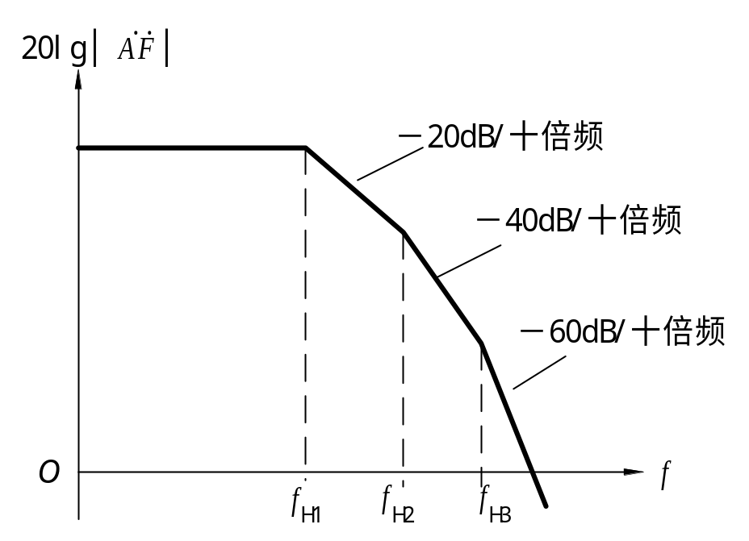
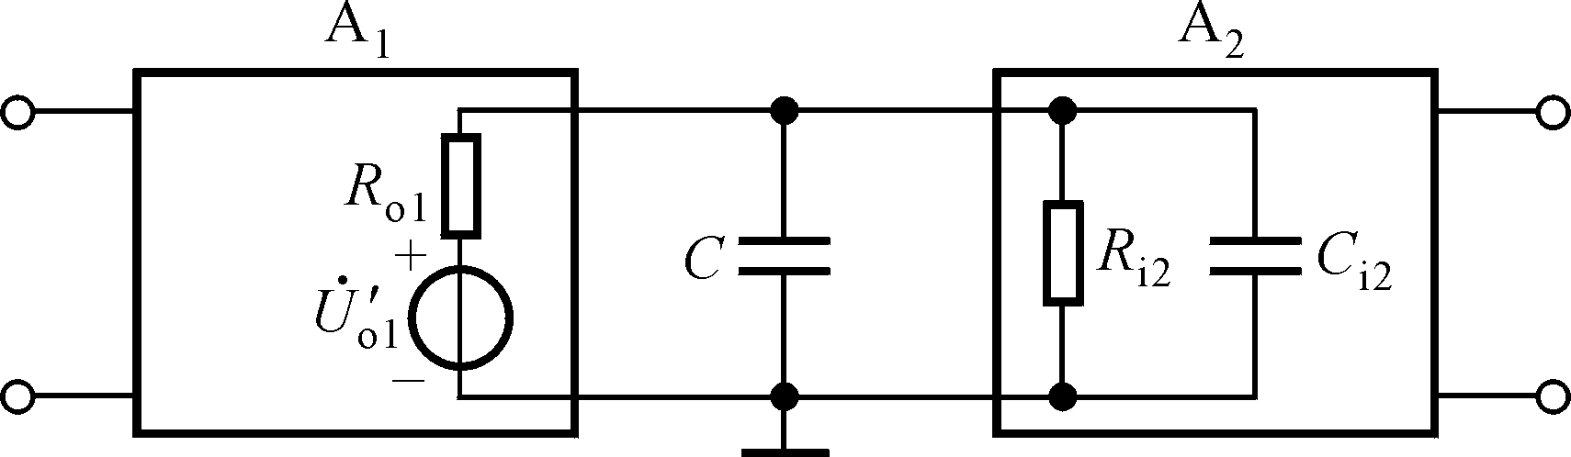

四、消除自激振荡的方法
常用的方法为滞后补偿方法。
设放大电路为直接耦合方式，反馈网络为电阻网络。
1. 简单滞后补偿
在最低的上限频率所在回路加补偿电容。
补偿电容

Slide 11

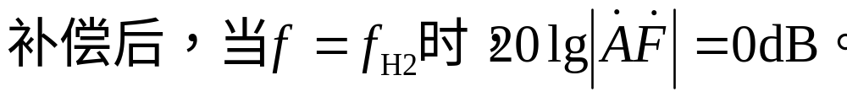
1. 简单滞后补偿
补偿前
滞后补偿法是以频带变窄为代价来消除自激振荡的。
补偿后
最大附加相移为-135°
具有45°的相位裕度，故电路稳定

Slide 12

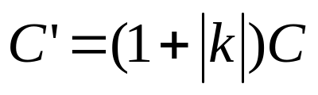
2. 密勒补偿
在最低的上限频率所在回路加补偿电容。
补偿前
在获得同样补偿的情况下，补偿电容比简单滞后补偿的电容小得多。
补偿后

Slide 13
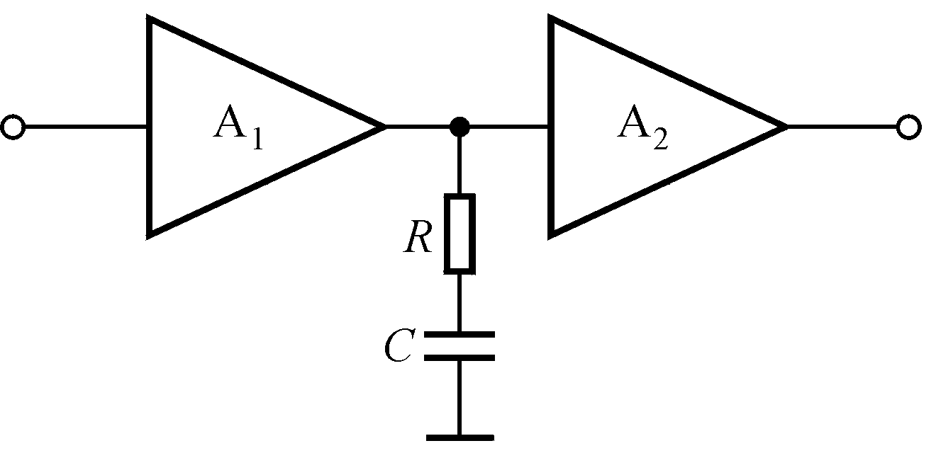
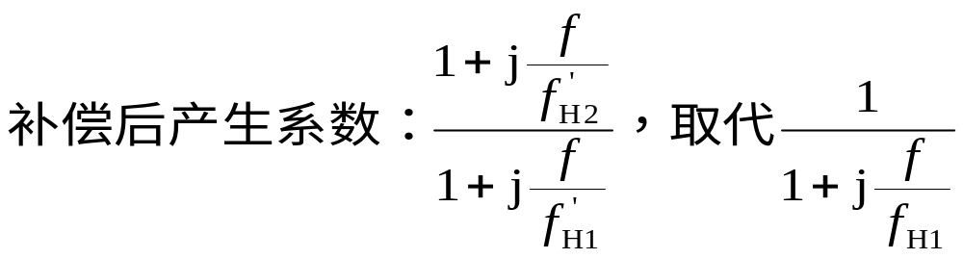
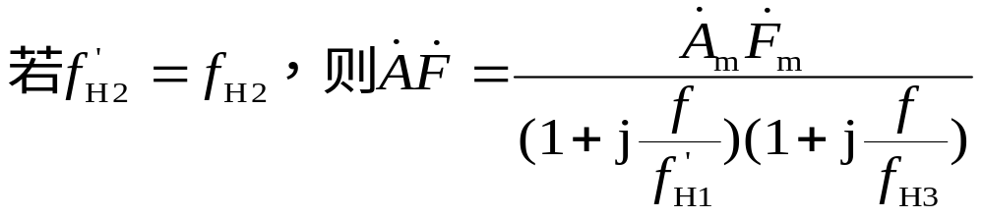
3. RC 滞后补偿：在最低的上限频率所在回路加补偿。
上式表明，最大附加相移为－180º，不满足起振条件，闭环后一定不会产生自激振荡，电路稳定。

Slide 14
RC 滞后补偿与简单滞后补偿比较
补偿前
简单补偿后的幅频特性
RC滞后补偿后的幅频特性
滞后补偿法消振均以频带变窄为代价，RC滞后补偿较简单电容补偿使频带的变化小些。
为使消振后频带变化更小，可考虑采用超前补偿的方法，略。

Slide 15
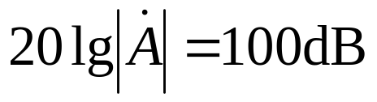
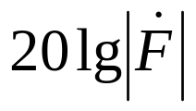
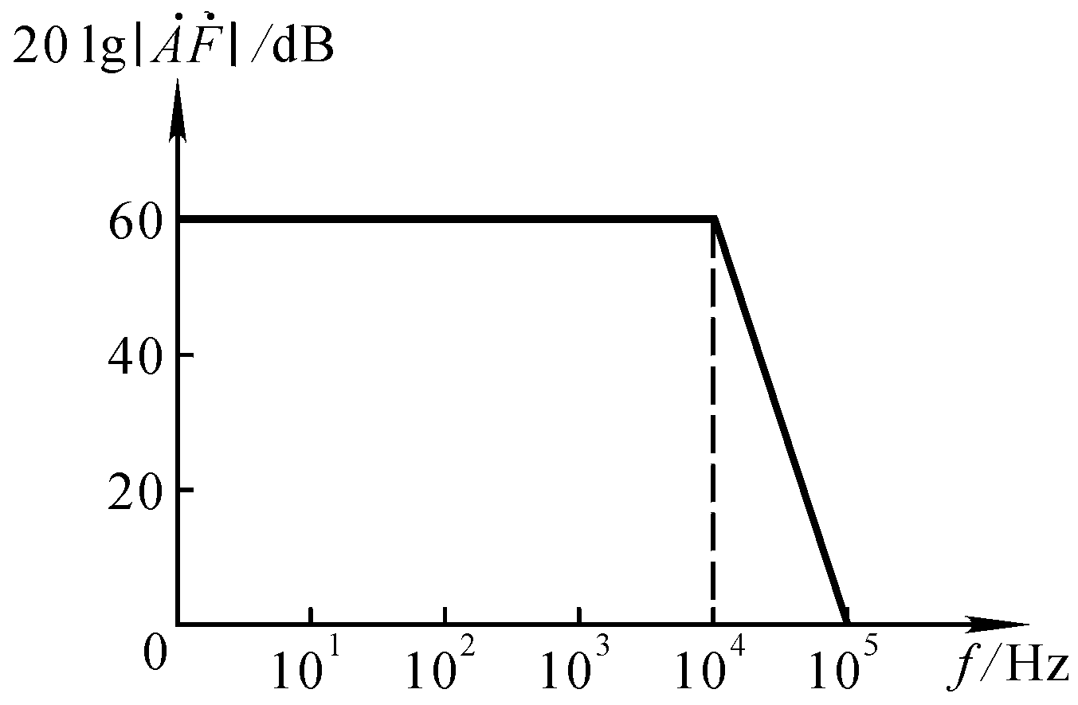
讨论一
试问电路闭环后会产生自激振荡吗？若已知反馈网络为纯电阻网络，且 ，则使电路不产生自激振荡的 的上限值为多少？

Slide 16
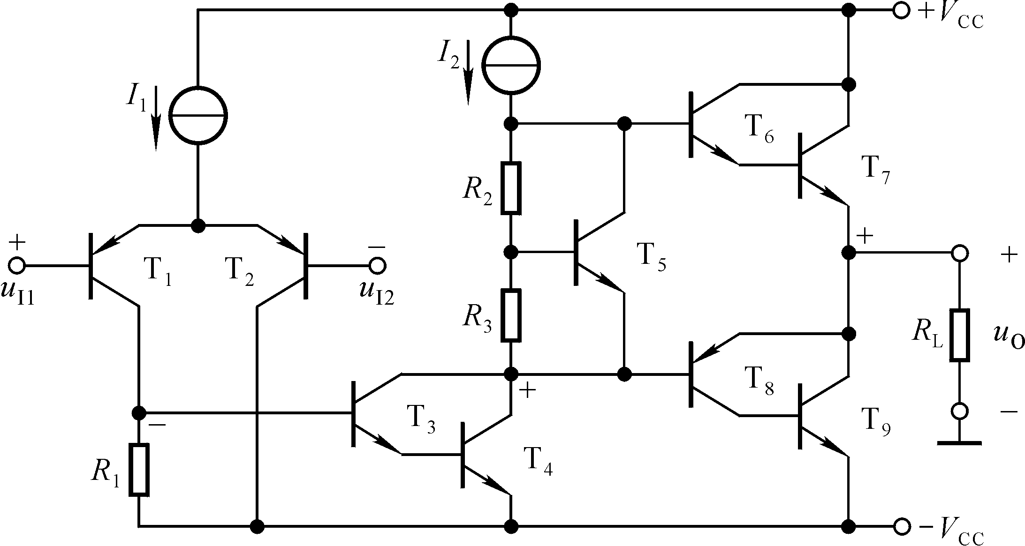
讨论二
判断电路引入负反馈后有可能产生自激振荡吗？
如可能，则应在电路的哪一级加补偿电容？

